Slide 1

144 VOTOS PARA
LA REFORMA DEL BCRA
Diputados aprobó en general la reforma de la Carta Orgánica
del BCRA. Ahora el proyecto pasa al Senado
ESTRATEGIA · DECISIÓN · EJECUCIÓN
Fuente: Cámara de Diputados de la Nación; Presidencia de la Nación
KARTAL Consulting | kartal.com.ar | Viernes 28 de agosto de 2026
Notes:
Portada. El informe analiza la media sancion de la reforma de la Carta Organica del BCRA en Diputados: 144 votos a favor, 102 en contra y 9 abstenciones, el 26 de agosto de 2026. El proyecto pasa ahora al Senado.

Slide 2
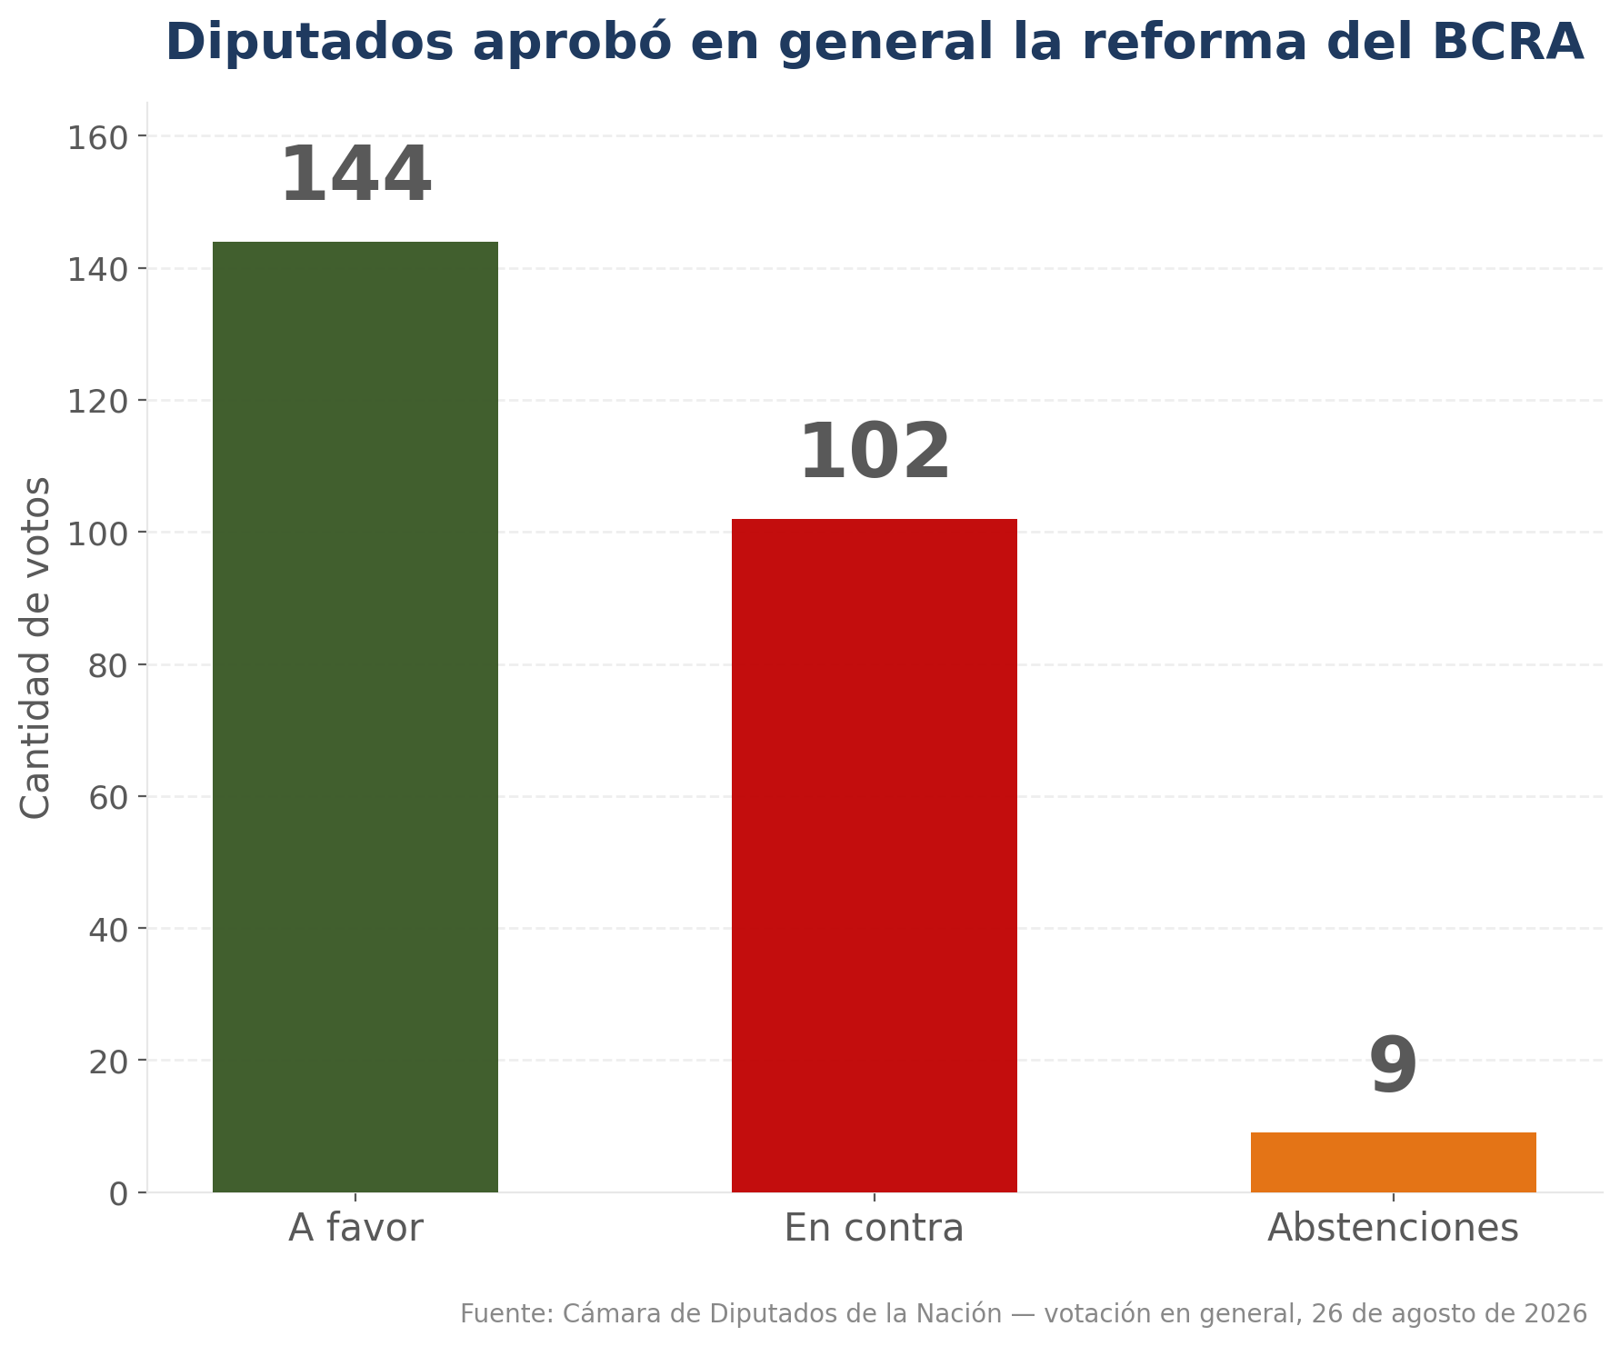
EL RESULTADO EN EL RECINTO
Votación en general, Cámara de Diputados, 26 de agosto
«De anuncio a media sanción en un mes. El Senado es la instancia que falta.»
Notes:
Dato clave visual. La reforma del BCRA obtuvo 144 votos a favor, 102 en contra y 9 abstenciones en la votacion en general. Es una mayoria de aprobacion clara pero no unanime -102 votos en contra confirman un bloque opositor numeroso.

Slide 3
UN MES DE RECORRIDO LEGISLATIVO
30 días
de la cadena nacional del 30 de julio a la media sanción del 26 de agosto
La reforma dejó de ser solo un anuncio político
«De anuncio a media sanción en un mes. El Senado es la instancia que falta.»
Notes:
Hook. En apenas un mes, la reforma del BCRA paso de ser un anuncio en cadena nacional a tener media sancion en Diputados -un ritmo legislativo rapido para una reforma de este alcance institucional.

Slide 4
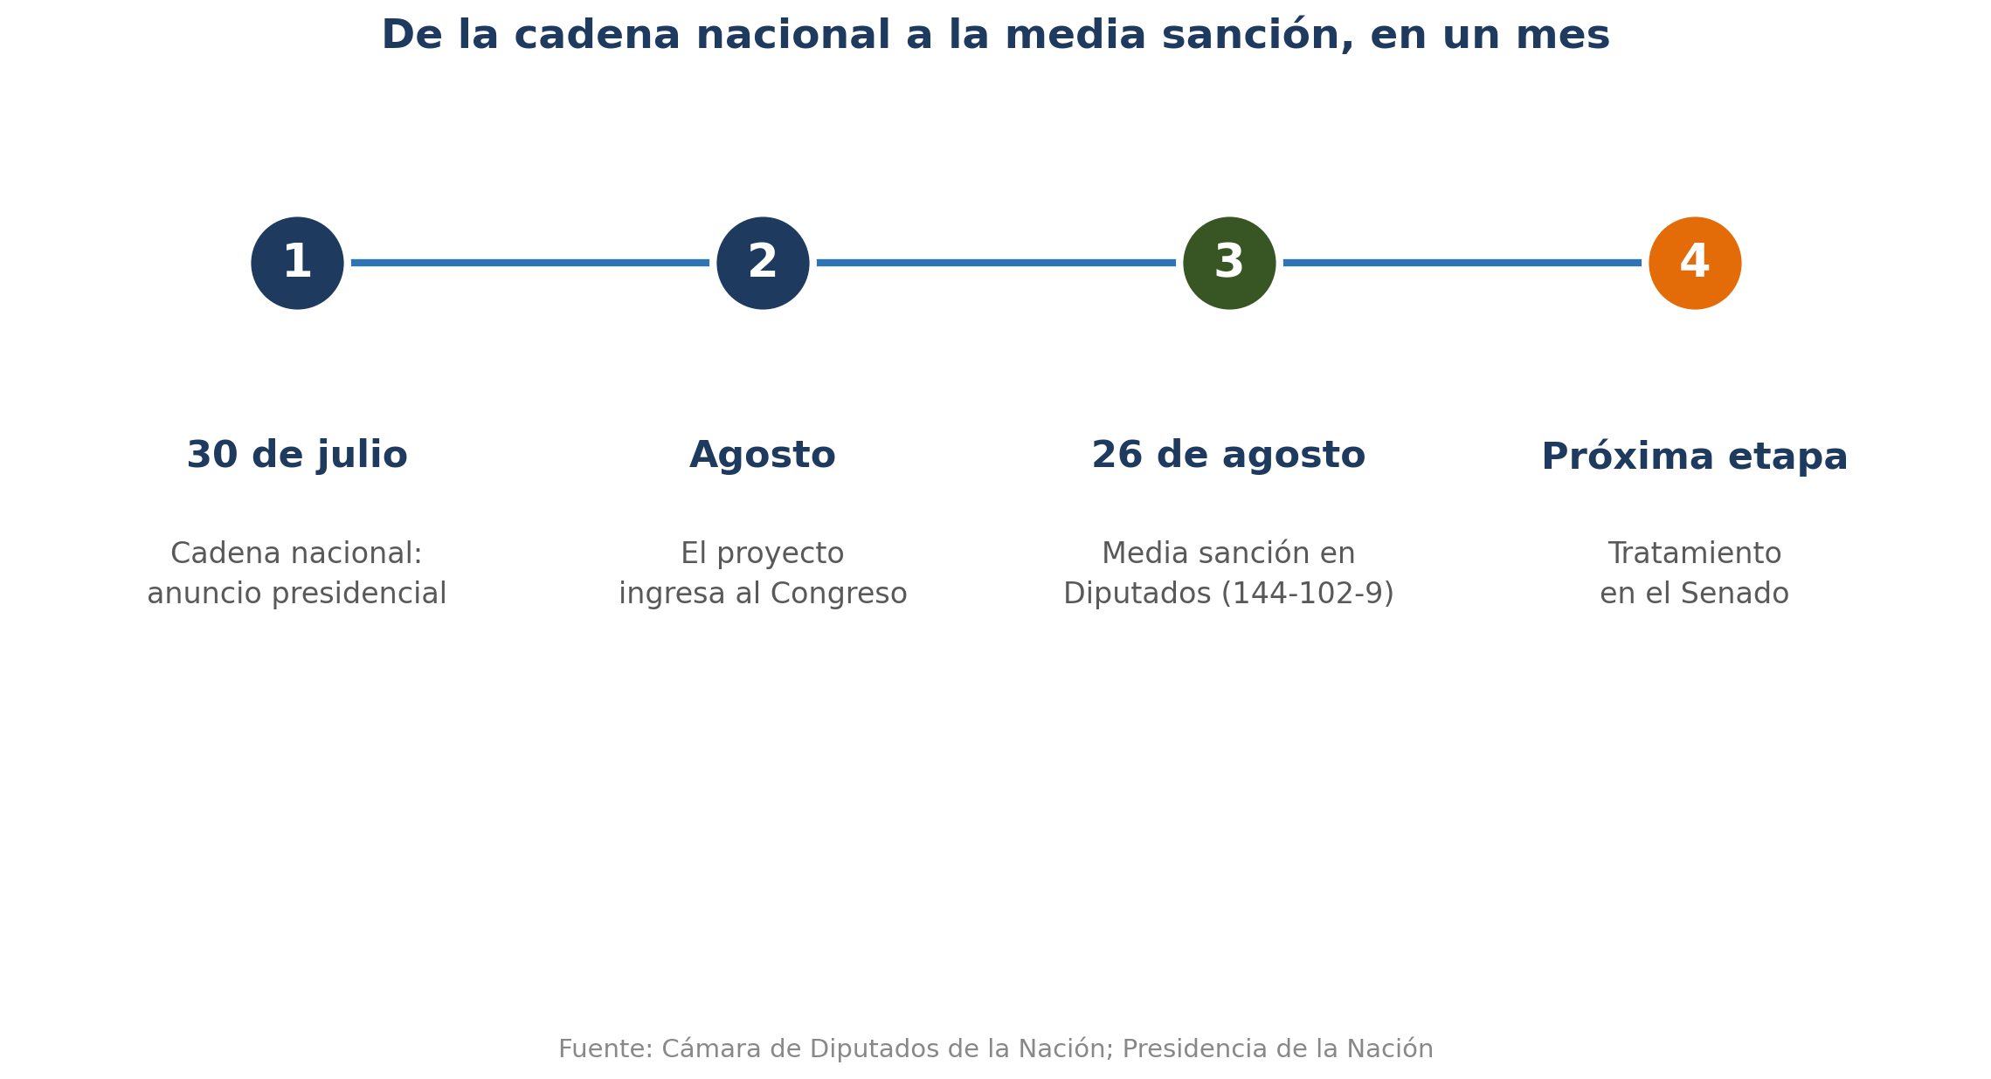
EL CAMINO HASTA HOY
«De anuncio a media sanción en un mes. El Senado es la instancia que falta.»
Notes:
Cronograma. Cadena nacional el 30 de julio, ingreso del proyecto al Congreso en agosto, media sancion en Diputados el 26 de agosto (144-102-9), y ahora la proxima etapa: tratamiento en el Senado, todavia sin fecha confirmada.

Slide 5
DOS ARTÍCULOS BAJO LA LUPA
ARTÍCULO 13
ARTÍCULO 12
Permite usar activos
del BCRA como garantía
en operaciones propias,
incluida toma de deuda
Permite integrar los
requisitos de reserva
parcialmente con
títulos públicos a
precios de mercado
La oposición dice que
"hipoteca" las reservas
El segundo punto de
mayor discusión técnica
KARTAL Consulting · kartal.com.ar
«De anuncio a media sanción en un mes. El Senado es la instancia que falta.»
Notes:
Puntos controvertidos. El articulo 13 permite usar activos del BCRA como garantia en operaciones propias, incluida toma de deuda -la oposicion lo critico como una forma de comprometer las reservas. El articulo 12 permite integrar parcialmente los requisitos de reserva con titulos publicos a precios de mercado. Ambos son candidatos a negociacion en el Senado.

Slide 6
LO QUE ESTO CAMBIA PARA LA PLANIFICACIÓN
01
02
03
Actualizar el
escenario de riesgo
Vigilar los
artículos 12 y 13
No asumir
aprobación automática
De "incierto" a "media
sancion obtenida,
pendiente de Senado" -
ajustar la probabilidad
de aprobacion.
Son los mas discutidos
y los mas propensos
a modificarse en
el debate del Senado.
El Senado tiene una
correlacion de fuerzas
distinta a Diputados.
El resultado sigue
abierto.
KARTAL Consulting · kartal.com.ar
«De anuncio a media sanción en un mes. El Senado es la instancia que falta.»
Notes:
Implicancias estrategicas. Tres acciones: 1) Actualizar el escenario de riesgo de "incierto" a "avanzado, pendiente del Senado". 2) Vigilar especificamente los articulos 12 y 13, los mas propensos a cambios. 3) No asumir aprobacion automatica en el Senado, donde la correlacion de fuerzas es distinta.

Slide 7
«La reforma dejó de ser un anuncio y pasó a ser un proyecto con recorrido legislativo real. El Senado es la instancia que falta, y ahí se define si esto se convierte en ley.»
Agop Karagoz
Director — KARTAL Consulting
kartal.com.ar/informes/reforma_bcra_diputados_2026.php
KARTAL Consulting · kartal.com.ar
Notes:
Cierre. La cita del director resume el argumento central: la media sancion confirma que la reforma tiene recorrido legislativo real, pero el Senado -con una correlacion de fuerzas distinta- es la instancia que define si finalmente se convierte en ley.

